Slide 1
Welkom!
Les 1 combi LS en S&W
4-11-2024

Slide 2
Wat gaan we doen deze periode?
Week | Inhoud | Wie
1 Van 4-11 | Les 1; aftrap = uitleg programma = basis voor deze periode : leefbaarheid in de stad; sociale basis en positieve gezondheid | Pascalle
2 van 11-11 | Geen les; vakgroepdag
3 van 18-11 | Vervolg / verdieping | Mariska
4 van 25-11 | Excursie: Utrecht of Den Bosch ? | Samen
5 van 2-12 | (achter de klapdeur i.v.m. hackaton) MVO ….Incl. excursie | Pascalle
6 van 9-12 | Gesprekstechnieken vanuit allerlei casussen | Mariska
7 van 16-12 | Theorie per specialisatie
Kerstvakantie
8 van 6-1 | Theorie per specialisatie
9 van 13-1 | Herhaling en vb toets
10 van 20-1 | Toetsweek

Slide 3
Leerdoelen deze week zijn:
Je kunt de koppeling tussen LS en SW vanuit het begrip sociale leefbaarheid uitleggen.
Je kunt het model van de sociale basis uitleggen.
Je kunt het model van positieve gezondheid uitleggen.
Je kunt uitleggen wat blue zones zijn en welke factoren een rol spelen bij de blue zones.
Je kunt de relatie leggen tussen de blue zones en het model positieve gezondheid.

Slide 4
Sociale leefbaarheid
Sociale basis en positieve gezondheid

Slide 5
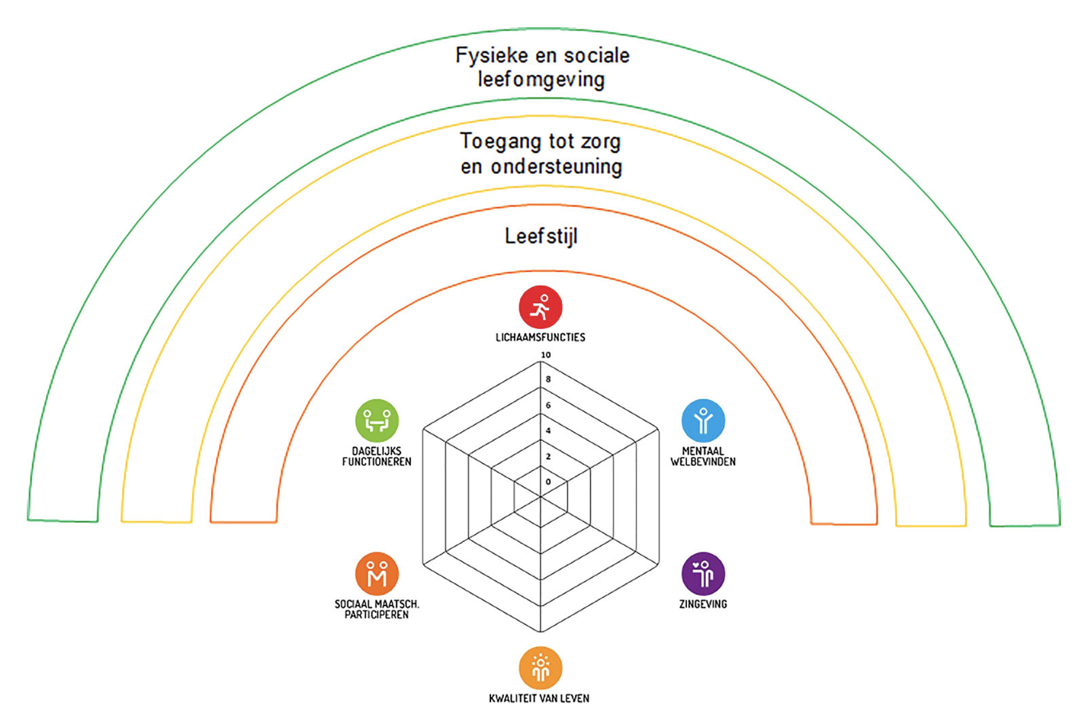

Slide 6
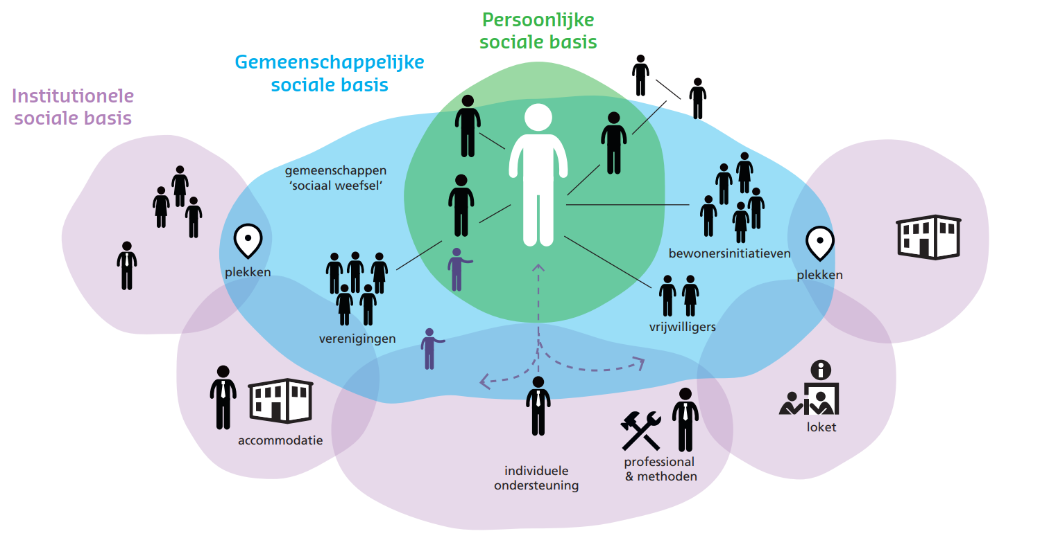

Slide 7
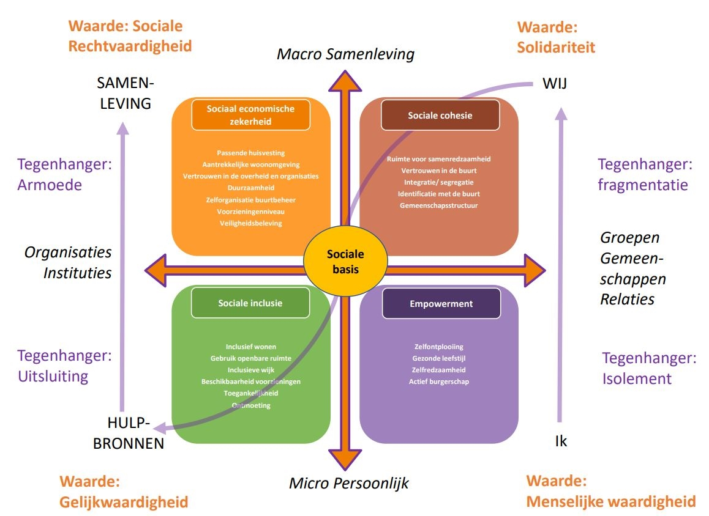

Slide 8
Sociaal economische zekerheid
Sociaal economische zekerheid is gericht op sociale rechtvaardigheid. Het verwijst naar het borgen van de basisbehoeften van de mens via mensenrechten, wetgeving en voorzieningen. De toegang tot socio-economische zekerheid, beschermt mensen tegen onder andere armoede en biedt een sociaal vangnet. Een bepaalde mate van sociaal economische zekerheid vormt een basisvoorwaarde om bijvoorbeeld sociale cohesie te realiseren.
Sociale inclusie
Sociale inclusie is gericht op gelijkwaardigheid. Enerzijds het tegengaan van mechanismen van uitsluiting, anderzijds stimulering van ontmoeting en toegankelijkheid van groepen, gemeenschappen en systemen. Het is belangrijk dat mensen sociale insluiting ervaren in belangrijkste instituties als gemeenten, openbare voorzieningen en maatschappelijke organisaties.
Sociale cohesie
Sociale cohesie heeft solidariteit (onderlinge betrokkenheid) als onderliggende waarde en dit gaat over samenhang op basis van gedeelde normen en waarden, (h)erkenning en respect en wederkerigheid. Het gaat ook over verrijking of verschraling van sociale netwerken.
Sociale empowerment
Sociale empowerment is gericht op menselijke waardigheid. Dit komt tot uitdrukking in de mogelijkheden tot zelfbeschikking (eigen keuzes kunnen maken) en persoonlijke ontwikkeling, ondersteund en versterkt door relaties en structuren. Het duidt ook op het ontwikkelen van “eigen kracht”, “burgerkracht” en zelfredzaamheid.

Slide 10
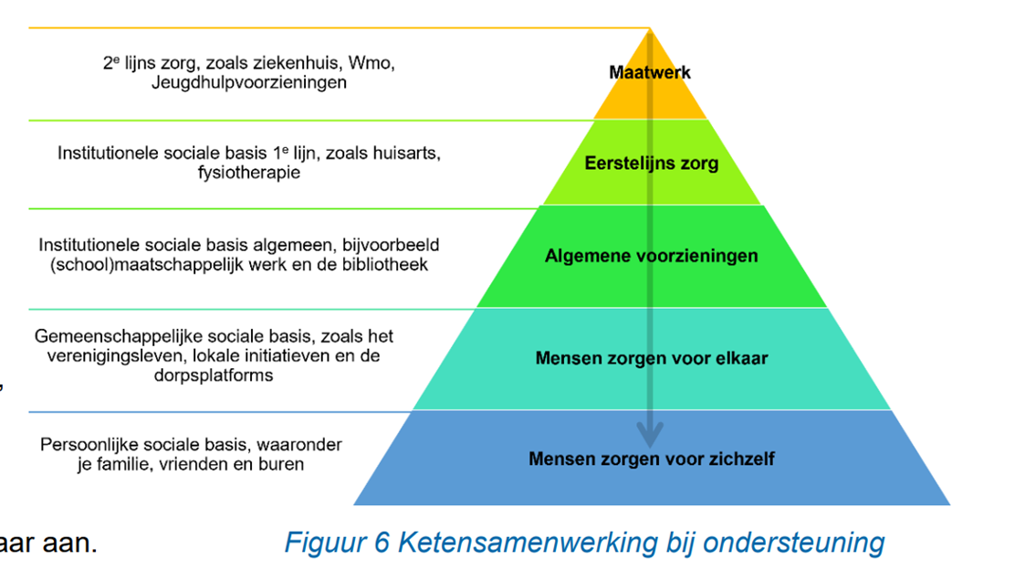

Slide 12
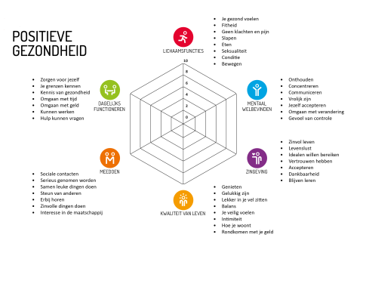
Het Gezond en Actief Leven Akkoord (GALA) is een akkoord dat is opgesteld tussen de rijksoverheden, gemeenten (VNG) en zorgverzekeraars. Het doel van het akkoord is het bereiken van een gezonde generatie in 2040. In het GALA worden verschillende thema’s en akkoorden aan elkaar verbonden. Met als doel een integrale visie en aanpak op die thema’s die bijdragen op het gebied van preventie, gezondheid en een stevige sociale basis. Het akkoord stelt op de verschillende thema’s doelen en daar hangen acties aan voor gemeenten, ministerie van VWS en zorgverzekeraars.

Slide 13
Sociale basis en positieve gezondheid:
Om in het kader van het GALA aan de slag te kunnen met de sociale basis, kan het handig zijn om een werkdefinitie te hebben die aansluit bij gangbare omschrijvingen. De volgende definitie is daarvoor goed bruikbaar:
Het geheel van informele sociale verbanden (buurten, groepen, verenigingen, netwerken, gezinnen) aangevuld en ondersteund vanuit de lokale overheid, organisaties, diensten en voorzieningen, die het mogelijk maakt dat inwoners de mogelijkheden hebben om te participeren in sociale relaties op een manier die hun welzijn, capaciteiten en individueel potentieel verbetert.

Slide 14
Blue zones

Slide 16
Blue Zones
Waar ter wereld

Slide 17
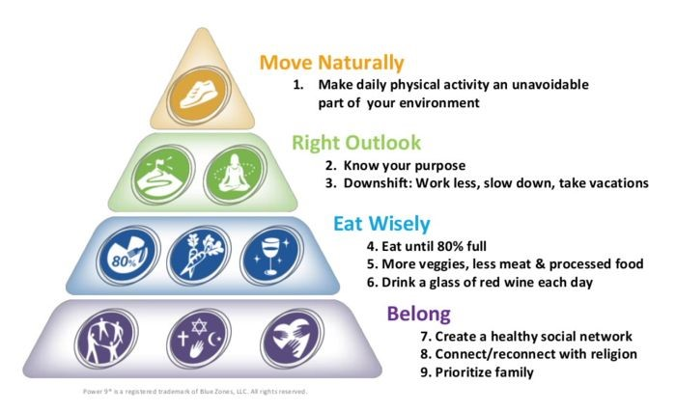
Terugkerende factoren
In verschillende onderzoeken en interviews is gezocht naar terugkerende factoren die maken dat het leven in deze gebieden zoveel gezonder is. Dit heeft geresulteerd in negen gemeenschappelijke kenmerken van de Blue Zones:
Beweeg natuurlijk: geen sportschool, maar leven in een omgeving die stimuleert om te bewegen zonder er bij na te denken;
Ken je doel: weet waarvoor je ’s ochtends wakker wilt worden. Het hebben van een doel kan zeven jaar extra levensverwachting opleveren;
Zo min mogelijk stress: neem dagelijks tijd voor ontspanning;
De 80%-regel: verlaag je calorie-inname met 20%;
Plantaardig voedsel: zelf verbouwen, vooral bonen horen bij de dagelijkse voeding van de meeste honderdjarigen. Beperk vlees
Wijn: drink regelmatig, met mate en tijdens het eten of gezellig samenzijn met vrienden;
Gelijkgestemden: behoren tot een groep waarmee regelmatig wordt samengekomen heeft een positieve invloed op de gezondheid;
Familie: stel familie en geliefden op de eerste plaats;
Vriendenkring: goede vriendenkring en voldoende sociale contacten.

Slide 19
Blueszones, model positieve gezondheid en welvaartsziekten

Slide 20
Check jouw leefstijl
Check jouw leefstijl

Slide 21
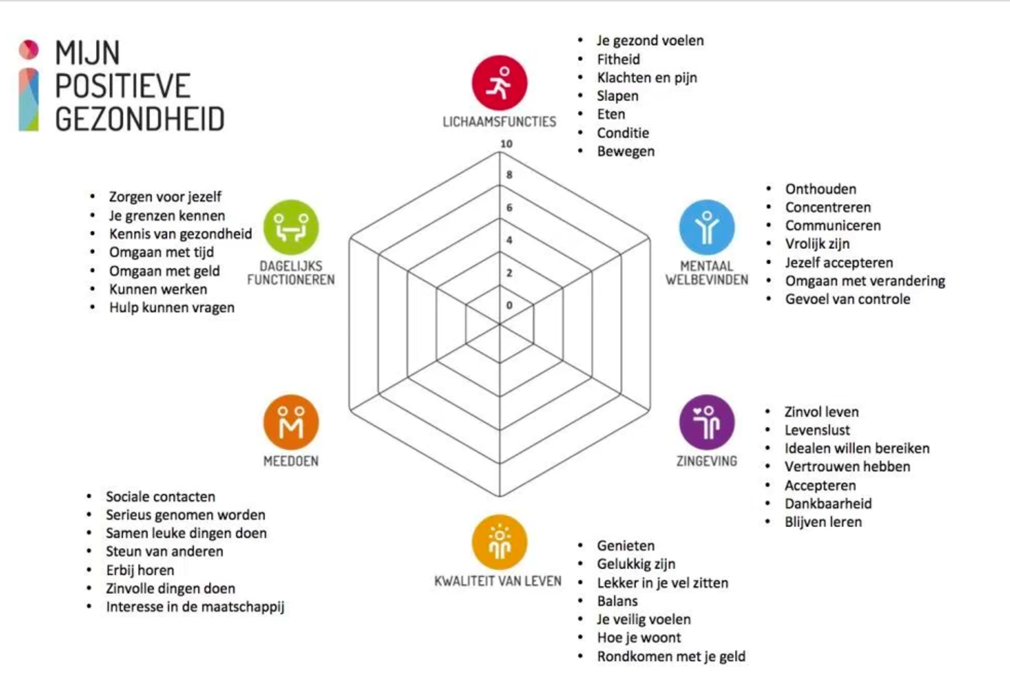
Koppeling model positieve gezondheid

Slide 22
Nadere informatie
Vragenlijst
Koppeling positieve gezondheid leefomgeving
https://www.movisie.nl/artikel/wat-gala-wat-doet-movisie
https://www.movisie.nl/artikel/wat-sociale-basis-precies

Slide 23
Dat was het voor vandaag!
Fijne middag nog ☺

